Slide 1
Βιομιμιση
9020 Σχεδίαση για αειφορία
Εβδομάδα 8η

Slide 2
Εισαγωγη
Η βιο-μίμηση ( biomimicry) αναπτύχθηκε το 1997 και ορίζεται ως “Μια νέα επιστήμη η οποία μελετάει φυσικά μοντέλα και κατόπιν αντιγράφει ή αντλεί έμπνευση από αυτές τις διεργασίες ή σχέδια προκείμενου να λυθούν προβλήματα ανθρώπινης δραστηριότητας”.
Οφείλουμε να σημειώσουμε εδώ πως η βιο-μίμηση δεν είναι ένα αυστηρό πλαίσιο άλλα μια προσέγγιση ή οποία υποβοηθάει στην ανάδυση αειφορίας. Σύμφωνα με την βιο-μίμηση η φύση μπορεί να έχει τρεις διαφορετικούς ρόλους κατά την σχεδιαστική διεργασία:
Μπορεί να είναι το μοντέλο το οποίο προσπαθούμε να μιμηθούμε, μπορεί να είναι η βάση πάνω στην οποία συγκρίνουμε τα αποτελέσματα της σχεδίασής μας ή μπορεί να λάβει τον ρόλο του μέντορα ο οποίος θα μας διδάξει πώς να παράξουμε πιο πράσινα προϊόντα.

Slide 3
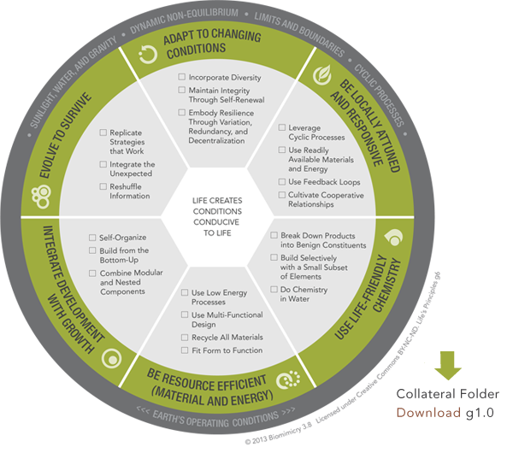

Slide 4
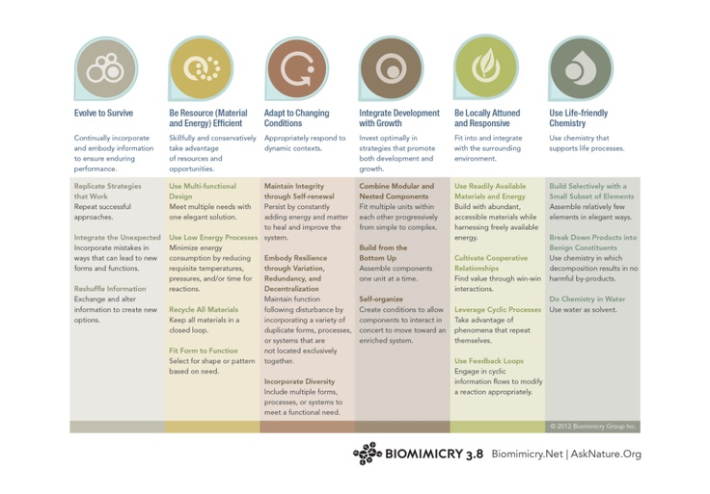

Slide 5
Εξελιξη για επιβιωση
Σύμφωνα με αυτή την αρχή οφείλουμε να ενσωματώνουμε νέες πληροφορίες και διαταραχές προκειμένου να διασφαλιστεί η συνεχεία της λειτουργίας του συστήματος.
Υπο-αρχές:
Αντιγραφή στρατηγικών που λειτουργούν
Αναμονή του απροσδόκητου
Ανακάτεμα της πληροφορίας

Slide 6
Ενσωματωση οικονομικης αναπτυξης στην βιολογικη αναπτυξη
Σύμφωνα με αυτή την αρχή οφείλουμε να υιοθετούμε στρατηγικές που θα υποβοηθούν τόσο την οικονομική όσο και την βιολογική ανάπτυξη
Υπο-αρχές
Αυτό-οργάνωση
Χτίσε από κάτω προς τα πάνω
Συνδυασμός αρθρωτών (modular) και ένθετων (nested) υποσυστημάτων

Slide 7
Τοπικa συντονισμeνη και υπεyθυνη σχεδiαση
Σύμφωνα με αυτή την αρχή οφείλουμε να ταιριάζουμε τη σχεδίαση στο τοπικό πλαίσιο που μας περιβάλλει. Αυτή η αρχή αφορά τόσο τις πηγές πρώτων υλών αλλά και την τοπική κουλτούρα.
Υπο-αρχές
Υιοθέτηση κυκλικών διαδικασιών
Χρήση υπάρχουσας ενέργειας και υλικών
Χρήση βροχών ανατροφοδότησης
Καλλιέργεια σχέσεων συνεργασίας

Slide 8
Χρηση χημειας φιλικη στη Ζωη
Σύμφωνα με αυτή την αρχή οφείλουμε να χρησιμοποιούμε χημικές διαδικασίες οι οποίες είναι φιλικές προς τη ζωή. Όπως η φύση μπορούμε να παράγουμε υλικά στο νερό χωρίς την βιομηχανική διαδικασία η οποία απαιτεί υψηλές θερμοκρασίες και πιέσεις καθώς και τη χρήση επικίνδυνων χημικών ουσιών (heat beat treat). Αντίθετα, η φύση παράγει υλικά με καλύτερα χαρακτηριστικά σε ακίνδυνες και φυσικές συνθήκες
Υπο-αρχές
Αποδόμηση των προϊόντων σε καλοήθη συστατικά
Οικοδόμηση επιλεκτικά με ένα μικρό υποσύνολο των στοιχείων
Κάνε χημεία στο νερό

Slide 9
Προσαρμογη σε νεες συνθηκες
Σύμφωνα με αυτή την αρχή οφείλουμε να λαμβάνουμε υπόψη κάθε αλλαγή που συμβαίνει στο περιβάλλον και να αλλάζουμε κατάλληλα ανάλογα με τυχόν ευκαιρίες ή κινδύνους που εμφανίζονται.
Υπο-αρχές
Ενσωμάτωση της πολυσυλλεκτικότητας
Διατήρηση της ακεραιότητας μέσω αυτοανανέωση
Ενσωμάτωση ανθεκτικότητας μέσω μεταβολής πλεονασμού και της αποκέντρωσης

Slide 10
Αποδοτικοτητα
Σύμφωνα με αυτή την αρχή οφείλουμε να πραγματοποιούμε ορθολογική χρήση των τοπικά διαθέσιμων μορφών ενέργειας και υλικών,
Υπο-αρχές
χρησιμοποίηση διεργασιών χαμηλής ενέργειας
χρησιμοποίηση πολυλειτουργικου σχεδιασμού
ανακύκλωση όλων των υλικών
Ζευγάρωμα φόρμας με λειτουργία

Slide 11
Design Spiral
Προκειμένου να υποβοηθήσει την σχεδιαστική διεργασία δημιουργήθηκε η σπείρα σχεδίασης. Αυτό το εργαλείο έχει σκοπό να υποβοηθήσει τον σχεδιαστή που επιθυμεί να προσθέσει στοιχειά βιο-μίμησης στην σχεδίαση. Είναι ένα κυκλικό μοντέλο το οποίο μπορεί είτε να αντικαταστήσει την κλασική σχεδιαστική διαδικασία ή να αποτελέσει ένα από τα εργαλεία που χρησιμοποιούνται στα μεσαία στάδια της σχεδιαστικής διεργασίας. Τα πέντε βήματα είναι τα εξής:.
Discover - Emulate - Evaluate - Distill – Translate.
Η διαδικασία αυτή είναι κυκλική.

Slide 12
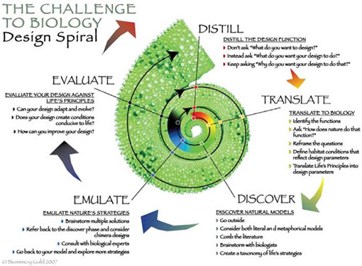

Slide 13
Thorpe, A. (2008) ‘Design as activism: A conceptual tool’, in Changing the Change: Design Visions, Proposals and Tools, Changing the Change conference, Turin, Italy, June 2008, Umberto Allemandi & Co

